Slide 1


RIPv2 추가 설명
킹왕짱 블루 네트워크

Slide 2
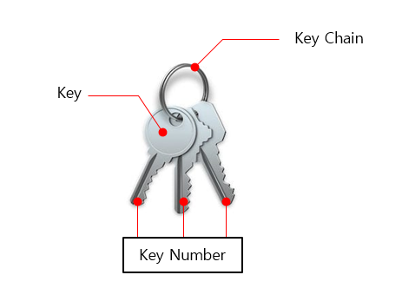
1. Key-chain (인증 보안)

Slide 3
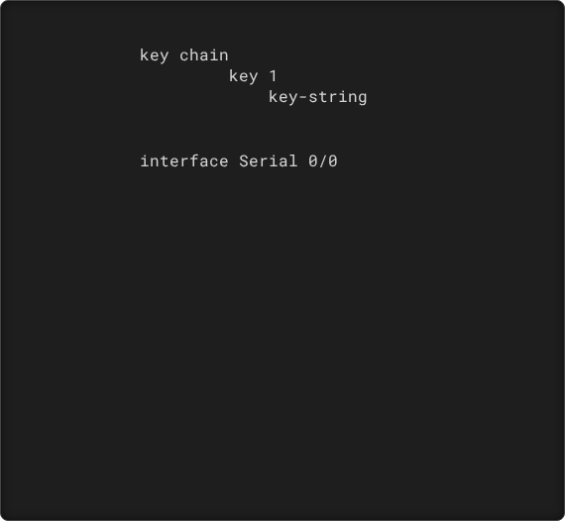
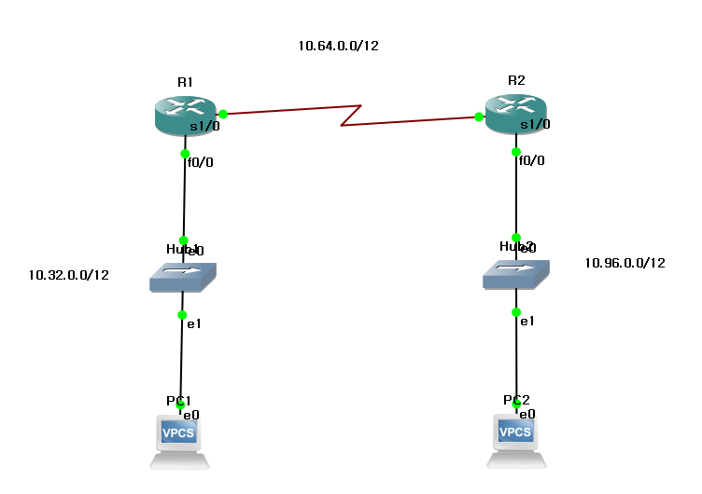
1. Key-chain (인증 보안)
개념 잡기
! 1. 열쇠고리(Key-chain) 생성 (R1, R2 동일하게)
R1(config)#
MY_KEY
라우터끼리 암호(Key)가 맞는 친구하고만 정보를 교환하는 보안 기능입니다.
R1(config-keychain)#
R1(config-keychain-key)#
cisco
• Text 모드: 암호가 평문으로 전송 (보안 약함)
! 2. 인터페이스에 적용
R1(config)#
• MD5 모드: 암호가 해시되어 전송 (보안 강력)
R1(config-if)#
ip rip authentication mode md5
R1(config-if)#
ip rip authentication key-chain
MY_KEY
• 양쪽 라우터의 Key String이 일치해야 합니다.
debug ip rip 으로 확인 시 "ignored v2 packet from..." 에러가 뜨면 인증 실패 중인 것!
Lab Goal:
R1과 R2 사이에 암호 'cisco'로 MD5 인증을 걸어라.

Slide 4
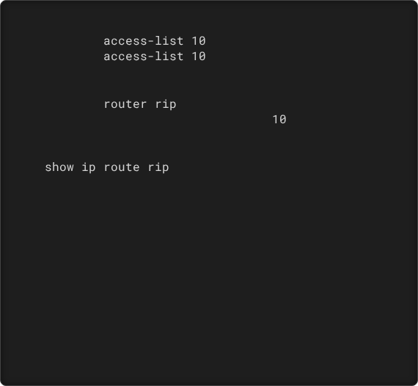
2. Distribute-list (필터링)
개념 잡기
! 1. 차단할 대상을 ACL로 정의
R1(config)#
IN
deny
1.1.1.0 0.0.0.255
특정 네트워크 정보를 "광고하지 않거나, 받지 않겠다"고 선언하는 기능입니다.
R1(config)#
permit any
! 2. RIP 프로세스에 적용 (방향: out)
• ACL(Access List)을 사용하여 대상을 지정합니다.
R1(config)#
R1(config-router)#
distribute-list
out Serial0/0
OUT
• OUT: 내가 가진 정보를 남에게 줄 때 필터링
! 결과 확인 (R2에서)
R2#
• IN: 남이 주는 정보를 내 라우팅 테이블에 넣을 때 필터링
User info: 1.1.1.0 네트워크가 사라졌나요?
• 반드시 **ACL 설정**을 해주어야 합니다.

Slide 5
2. Distribute-list (필터링)
개념 잡기
! 1. 차단할 대상을 ACL로 정의
R1(config)#
deny
10.32.0.0 0.15.255.255
R1(config)#
permit any
! 2. RIP 프로세스에 적용 (방향: out)
R1(config)#
R1(config-router)#
distribute-list
out Serial1/0
! 결과 확인 (R2에서)
R2#
R2에서 확인 시 10.32.0.0 대역이 사라진 것을 볼 수 있다!

Slide 6
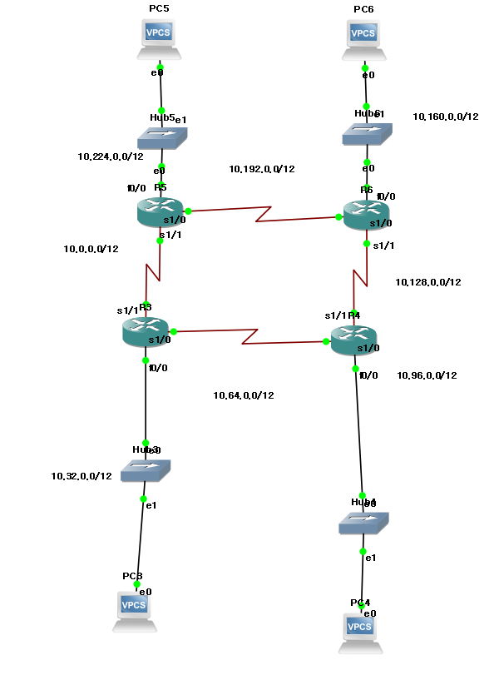
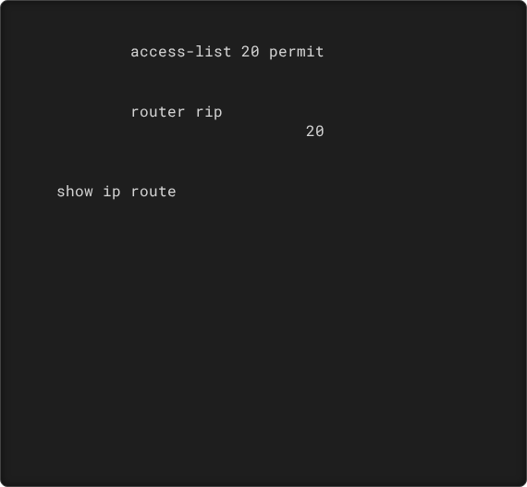
4. Offset-list (Metric 조작)
개념 잡기
! 1. 대상 지정 (ACL)
R1(config)#
1.1.1.0 0.0.0.255
경로의 Metric(Hop Count)을 인위적으로 증가시키는 기능입니다.
! 2. Metric 증가 설정
• 주로 경로 조정(Path Manipulation)에 사용됩니다.
R1(config)#
R1(config-router)#
offset-list
out 5 Serial0/0
• 특정 경로를 백업으로 돌리고 싶을 때 유용합니다.
! 결과 확인 (R2에서)
• ACL로 대상을 지정하고, 숫자를 더합니다.
R2#
1.1.1.0
Routing Descriptor Blocks:
* 12.1.1.1, from 12.1.1.1, 00:00:09, via Serial0/0
Route metric is 6, traffic share count is 1
(기본 1 + 추가 5 = 6 hops)

Slide 7
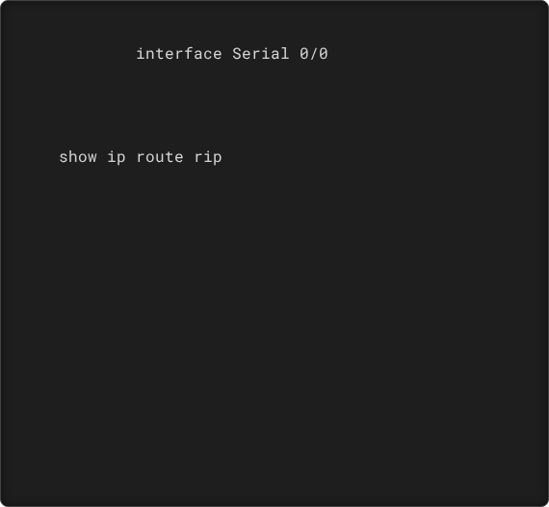
5. Manual Summary (수동 축약)
개념 잡기
! R1 인터페이스 설정 모드
R1(config)#
여러 개의 작은 네트워크를 하나의 큰 주소로 묶어서 광고하는 기술입니다.
R1(config-if)#
ip summary-address rip
10.0.0.0 255.192.0.0
• 라우팅 테이블 크기 감소 (메모리 절약)
! 결과 확인 (R2에서)
R2#
• 네트워크 안정성 향상 (Flapping 방지)
! 주의사항
• 인터페이스 밑에서 설정합니다.
RIPv2에서 'no auto-summary'가 되어 있어야 정확한 수동 축약 효과를 볼 수 있습니다.

Slide 8
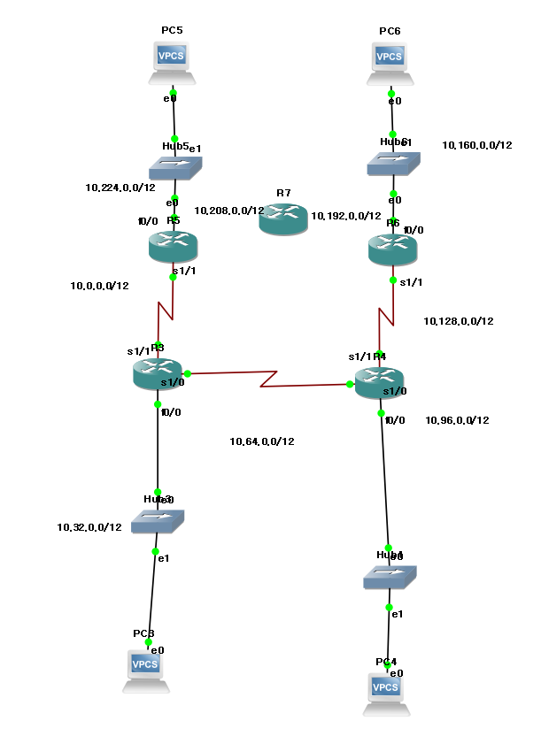
6. Offset-list (Metric 조작)
! 1. 대상 지정 (ACL)
R1(config)#
1.1.1.0 0.0.0.255
Lab Goal:
! 2. Metric 증가 설정
R1(config)#
R1(config-router)#
offset-list
out 5 Serial0/0
! 결과 확인 (R2에서)
R5와 R7, R7과 R6의 경로를 추가하고 R4에서 R5로 가는 경로에 홉카운트를 추가하여 로드 밸런싱 해보자.
R2#
1.1.1.0
Routing Descriptor Blocks:
* 12.1.1.1, from 12.1.1.1, 00:00:09, via Serial0/0
Route metric is 6, traffic share count is 1
(기본 1 + 추가 5 = 6 hops)

